Slide 1

https://github.com/shinkeonkim/AD_project_athena
https://github.com/shinkeonkim/code-executor
https://github.com/shinkeonkim/code-judger
https://github.com/shinkeonkim/code-testcase-generator
Python
Rust
Django
Docker
Nginx
Redis
gRPC
LLM
알고리즘 학습에 도움을 주는
AI 서비스
Athena Project
김신건
국민대학교
KMU | AD Project
Web Server Computing
20191564
KMU SW
Notes:
안녕하세요, 이번 웹서버컴퓨팅 AD 프로젝트에서
아테나 프로젝트를 진행한 20191564, 김신건입니다. 이번에 진행한 Athena 프로젝트는 알고리즘 학습에 도움을 주는 AI 서비스입니다.
사용한 기술은 Python, Rust, Django, Docker, Nginx, Redis, gRPC, LLM 등입니다.
QR 코드를 통해 관련 노션 문서를 확인할 수 있으며, 노션 문서에 자세한 설명, Github Repository 등이 기록되어있습니다.

Slide 2
알고리즘 학습에 도움을 주는 AI 서비스
프로젝트 목표
Notes:
먼저, 프로젝트 목표입니다.

Slide 3





프로젝트 목표
알고리즘 학습에 도움을 주는 AI 서비스
알고리즘 문제가 너무 어려워요!
지금 왜 틀리는지 모르겠어요, 맞왜틀 (맞았는데 왜 틀림?)
잘 작성한 코드인지 모르겠어요
알고리즘 학습 여정을 돕기 위해!
Notes:
알고리즘 문제가 너무 어려운 사람, 문제를 틀리고 있는데 왜 틀리고 있는지 모르겠는 사람, 그리고 알고리즘 코드를 잘 작성한 것인지 모르겠는 사람
그들의 알고리즘 학습 여정을 돕자는 것이 이 프로젝트의 목표입니다.

Slide 4
목표 기능
알고리즘 학습에 도움을 주는 AI 서비스
알고리즘 문제 및 게시글 수집 기능
C++, Python, Ruby, Java 등 코드 실행
반례 생성 및 채점 기능
AI 기반 코드 피드백 기능
Notes:
따라서, Athena 프로젝트를 통해 알고리즘 문제 와 관련 게시글을 수집하고
사용자가 제출한 코드를 실행하여,이를 채점하여 반례를 제시하고 그 이후 AI 기반 코드 피드백을 제공하는 것을 목표로 했고, 구현했습니다.

Slide 5
알고리즘 학습에 도움을 주는 AI 서비스
상세 소개
Notes:
상세 소개입니다.

Slide 6
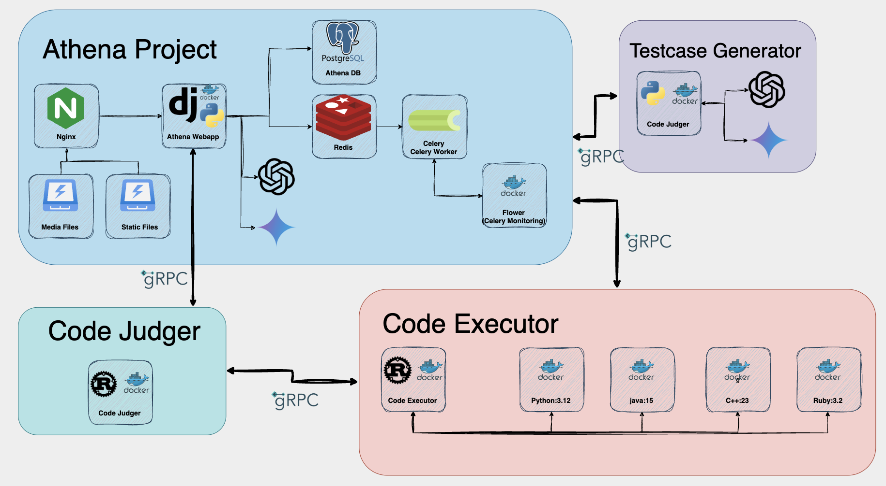
프로젝트 구조
알고리즘 학습에 도움을 주는 AI 서비스
Notes:
프로젝트 구조는 다음과 같습니다. 각 서비스를 크게 4개로 나누었습니다.
Athena Webapp, 코드 채점기, 코드 실행기, 테스트케이스 생성기입니다. 그리고 각 서비스는 gRPC를 통해 통신합니다.

Slide 7
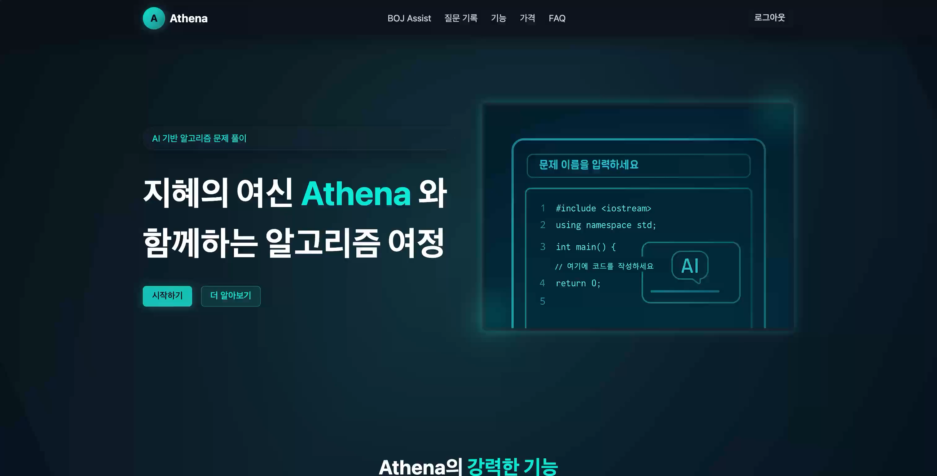
기능 소개
알고리즘 학습에 도움을 주는 AI 서비스
메인 화면 (동영상)
Notes:
먼저, 메인 화면입니다. 메인 화면에서는 기능 소개와 가격 소개 그리고 FaQ를 제공합니다.
부가적으로 각 요금제별로 피드백을 받는 횟수가 제한되는 기능또한 구현되어 있습니다.

Slide 8
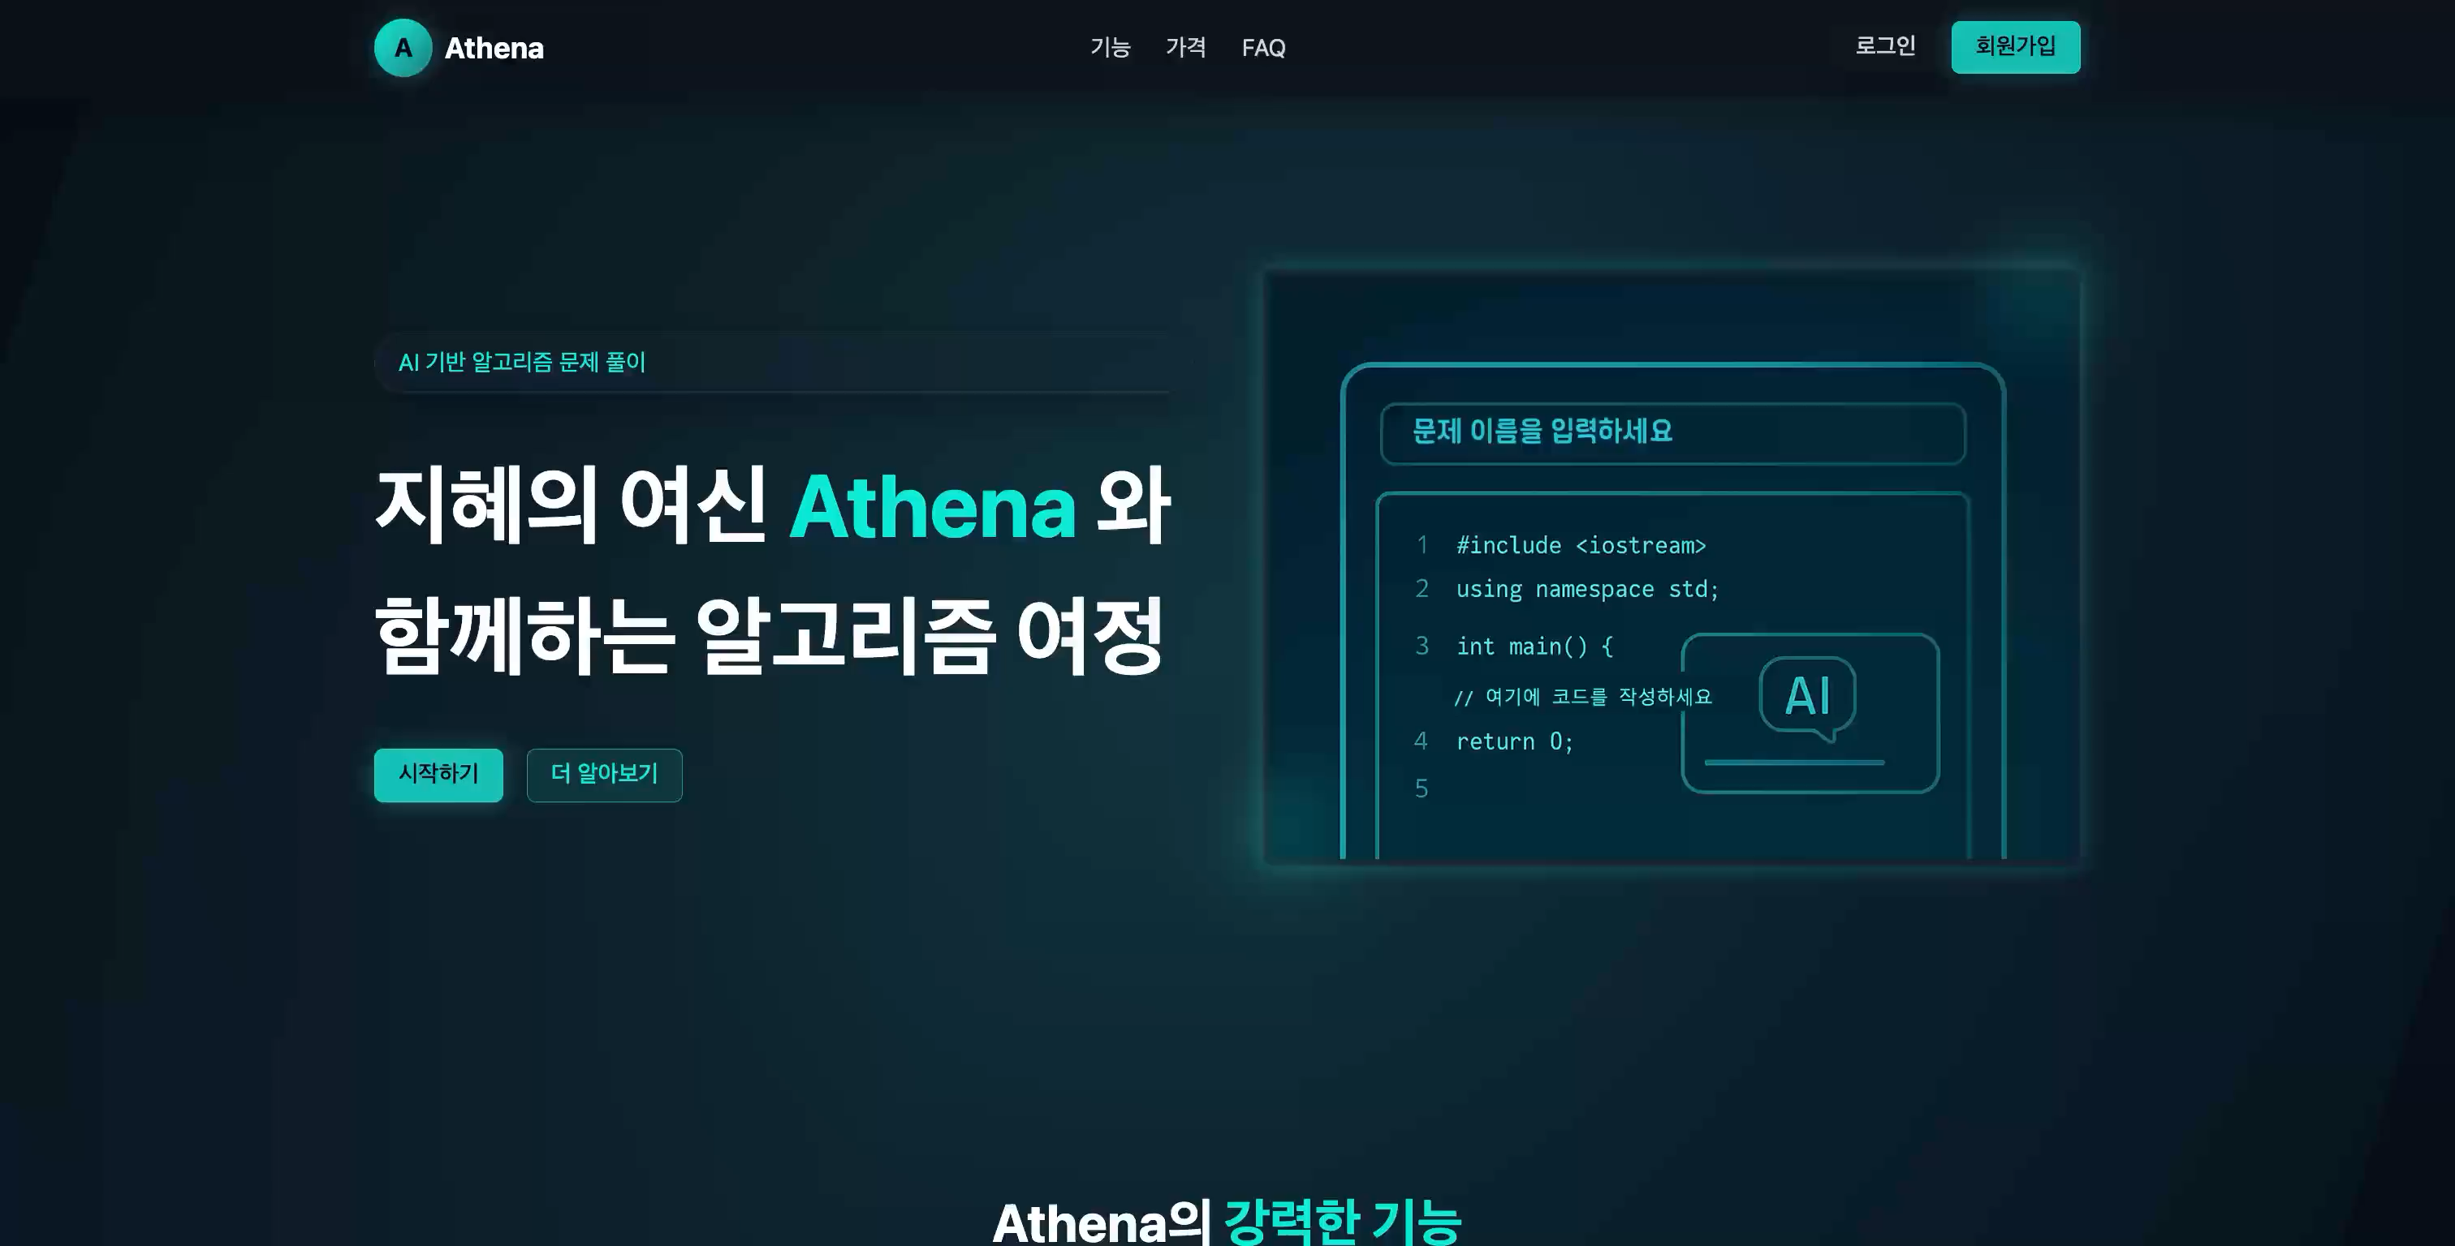
기능 소개
알고리즘 학습에 도움을 주는 AI 서비스
회원 기능 (동영상)
Notes:
회원 기능입니다. 기본적으로 이메일 기반 회원가입, 로그인을 지원합니다.

Slide 9
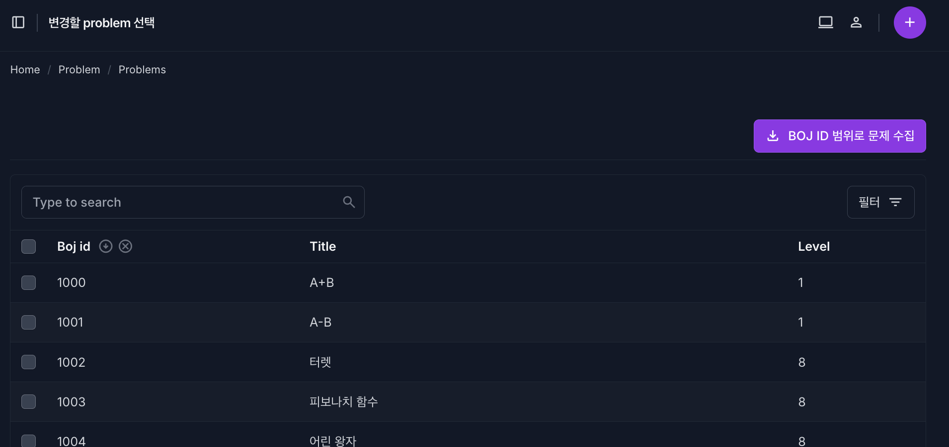
기능 소개
알고리즘 학습에 도움을 주는 AI 서비스
알고리즘 문제 수집 기능 > Problem Admin 페이지
Notes:
알고리즘 문제 수집 기능입니다. 현재 백준 문제 수집 기능만 개발되어있습니다. 이 화면은 어드민 화면이며, BOJ 문제 ID를 기반으로 문제를 수집합니다.

Slide 10
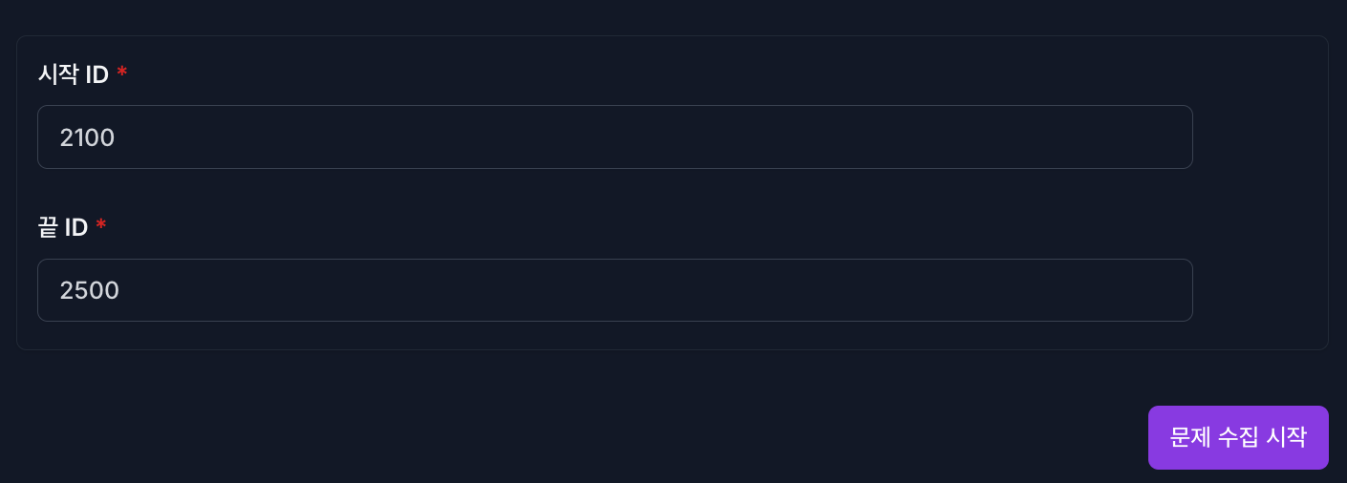
기능 소개
알고리즘 학습에 도움을 주는 AI 서비스
알고리즘 문제 수집 기능 > Problem Admin 페이지
Notes:
다음과 같이 문제 범위를 입력받습니다.

Slide 11
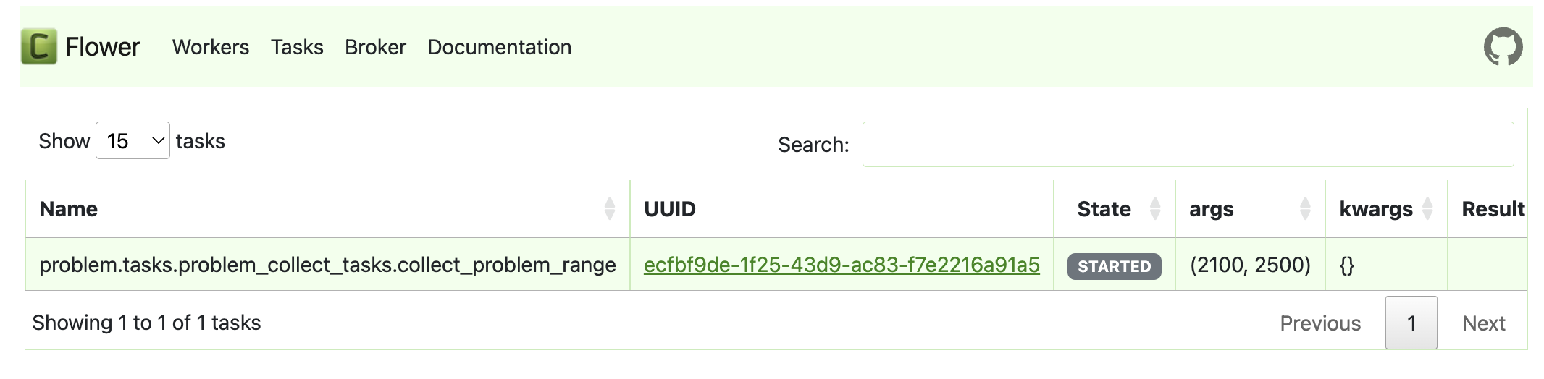
기능 소개
알고리즘 학습에 도움을 주는 AI 서비스
알고리즘 문제 수집 기능 > 수집 Task (Flower 대시보드)
Notes:
그리고 해당 문제를 입력받아 Celery Worker에서 이 Task가 작동되며, 위 화면은 Flower 대시보드에서 확인하는 모습입니다.

Slide 12
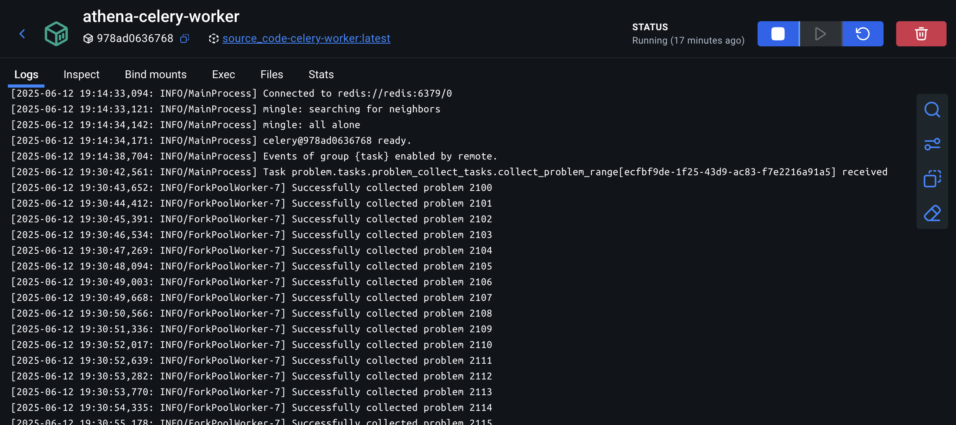
기능 소개
알고리즘 학습에 도움을 주는 AI 서비스
알고리즘 문제 수집 기능 > 수집 Task (Celery Worker)
Notes:
위 화면은 해당 Task가 구동되고 있는 Log입니다.

Slide 13
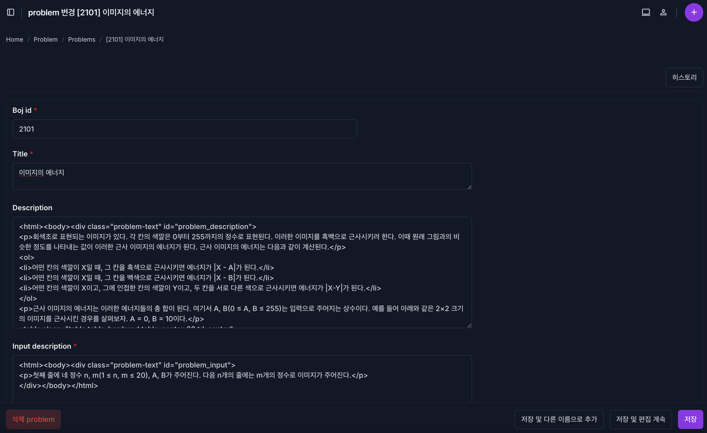
기능 소개
알고리즘 학습에 도움을 주는 AI 서비스
알고리즘 문제 게시글 수집 기능 > Problem 상세 어드민에서의 데이터 확인
Notes:
그리고 해당 Task를 통해 수집되어, 문제 제목, 설명, 입력 설명, 출력 설명 등이 저장되게 됩니다.

Slide 14
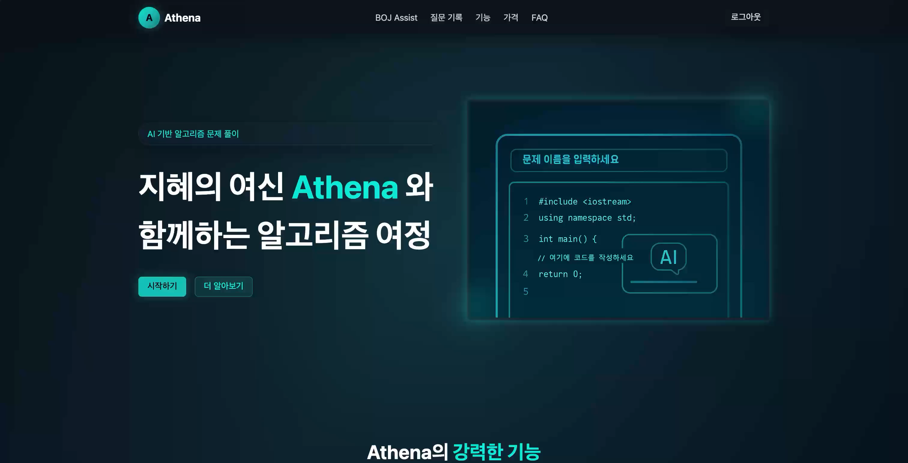
기능 소개
알고리즘 학습에 도움을 주는 AI 서비스
AI 질문 기능 - 코드 실행 및 채점 (동영상)
Notes:
AI 질문 기능의 경우 위의 BOJ Assist 메뉴를 눌러들어갑니다.
이전에 수집한 문제 정보를 통해, 문제를 검색합니다.
이때 자동완성을 지원하여, 사용자가 더 쉽게 문제를 검색할 수 있도록 합니다.
문제를 선택하면 문제 정보가 불러와집니다.
그리고 코드에디터에 코드를 작성하고, 제출하면 코드를 실행합니다.
그리고 해당 코드는 당연하게도 틀렸기 때문에 피드백으로 반례를 제시합니다.

Slide 15
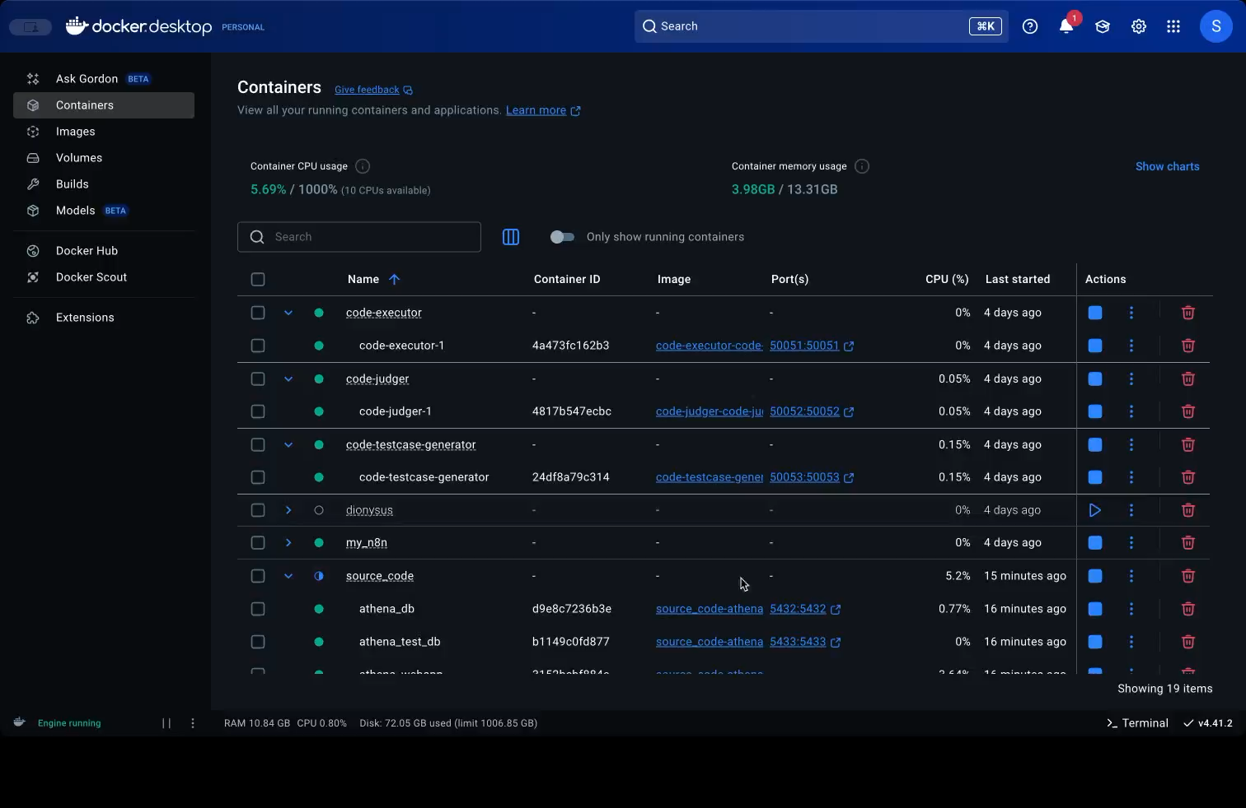
기능 소개
알고리즘 학습에 도움을 주는 AI 서비스
AI 질문 기능 - 코드 실행 및 채점 - Docker Container의 상황
Notes:
코드 실행 및 채점 시에 일어나는 Container의 상황입니다.
Code-Exector가 각 언어, 버전에 맞는 이미지로 컨테이너를 생성하여 그때그때 실행합니다. 그리고 실행 종료 후 컨테이너는 자연스럽게 삭제됩니다.

Slide 16
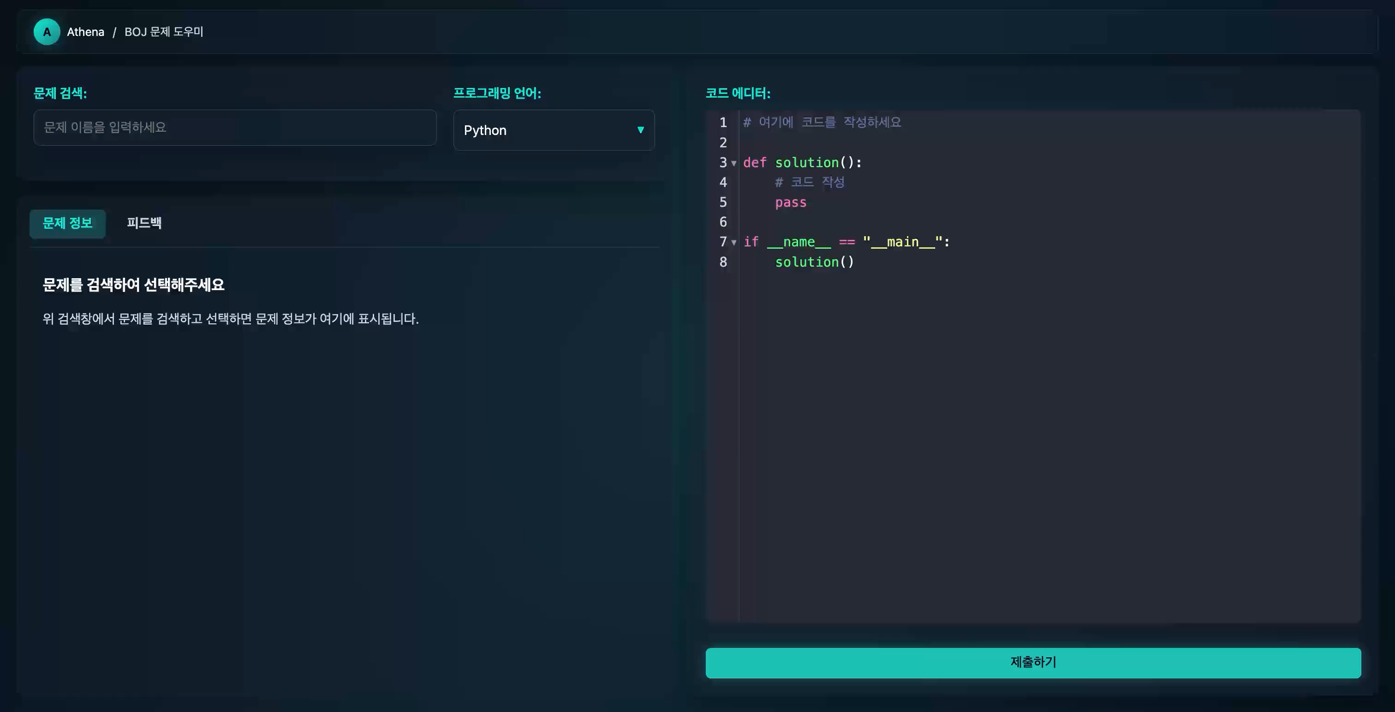
기능 소개
알고리즘 학습에 도움을 주는 AI 서비스
AI 질문 기능 - AI 피드백 & 피드백 메세지에 대한 사용자 평가 (동영상)
Notes:
다시 문제를 선택하고, 한번 코드를 작성해보겠습니다.
만약, 사용자가 모든 반례들을 통과한 코드라면
AI LLM에 사용자의 코드, 수집된 게시글, 기타 정보를 합쳐 프롬프팅된 내용을 넘겨서
피드백을 돌려받게 됩니다.

Slide 17

기능 소개
알고리즘 학습에 도움을 주는 AI 서비스
질문 기록 (동영상)
Notes:
사용자가 이전에 질문한 기록들 또한 확인할 수 있으며, 그 전에 남겨놓았던 피드백을 다시 수정할 수 있습니다.

Slide 18

기능 구조 소개
알고리즘 학습에 도움을 주는 AI 서비스
문제 수집기
Celery Worker
Solved.ac API
BOJ Website
WebApp
Admin에서
수집할 문제 입력
Celery Task 생성
문제 정보 저장
문제 정보 Parsing
Notes:
문제 수집기는 별도 서비스 없이 Celery Worker를 이용하여 구현되었습니다.
과정은 위와 같습니다.

Slide 19
기능 구조 소개
알고리즘 학습에 도움을 주는 AI 서비스
문제 관련 게시글 수집기
Celery Worker
DuckDuckGo 검색 - 페이지들 Link 얻어옴
게시글 정보 저장
WebApp
게시글을 수집할
문제 정보 입력
Celery Task 생성
문제 본문과 수집한 페이지 본문을
all-MiniLM-L6-v2 모델을 통해 embedding
LLM 피드백 생성시,
해당 정보 활용하여
프롬프팅 생성
1차 검사: Cosine 유사도를 통해 유사도 검사
2차 검사: 1차 검사에서 유사도가 낮게 나온 경우 LLM을 통해 유사한지 검사
Notes:
문제 관련 게시글 수집기 또한 Celery Worker를 통해 작동됩니다.
먼저 게시글은 DuckDuckGo를 통해 수집되며, 검색된 게시글이 정말 문제와 관련있는 게시글인지는 embedding model을 통해 embedding한 후, cosine 유사도를 검사합니다. 그리고 이후 1차 검사에서 유사도가 낮게 나온 경우 다시 한번 LLM을 통해서 질의하게 됩니다.
그리고 유사한 게시글로 판명된 경우 게시글 정보가 저장되며, 이후 피드백 생성 시에 이 글 데이터들이 포함됩니다.

Slide 20

기능 구조 소개
알고리즘 학습에 도움을 주는 AI 서비스
Code Executor 구조
Code Executor
실행 요청 - 실행 코드 / 입력 / 언어 및 버전
WebApp
코드 실행 요청
언어 및 버전에 맞는 Docker 컨테이너 실행
실행 결과 반환
컨테이너 내에서 코드 실행 후
stdout, stderr, 시간, 메모리 정보 등을 반환
컨테이너 종료 후 코드 실행 결과 반환
Notes:
코드 실행기의 경우 별도 마이크로 서비스로 만들어져 있습니다.
이는 gRPC를 통한 통신을 하게 되어있고, Rust로 작성되어있습니다.
각 코드 실행 요청이 들어올 때마다 Container를 독립적으로 실행하고 종료하는 식으로 되어있으며 표준 입출력, 표준 에러를 통해 실행 결과를 반환받게 됩니다.

Slide 21
기능 구조 소개
알고리즘 학습에 도움을 주는 AI 서비스
Code Judger 구조
Code Judger
Code Executor
Input :
실행 코드,
입력, 예상 출력, 메모리 제한, 시간 제한 등 정보
WebApp
코드 채점 요청
채점 결과 반환
코드 실행 후 반환
(앞서 설명한 과정)
실행 결과를 이용한
채점 결과 생성
Notes:
코드 채점기의 경우, 채점에 필요한 정보를 받은 후 코드 실행기를 통해 실행결과를 받아 결과를 반환합니다.

Slide 22
기능 구조 소개
알고리즘 학습에 도움을 주는 AI 서비스
Code Testcase Generator 구조
Code Testcase Generator
Input :
문제 정보
TC 검증 코드(Optional), 정답 코드(Optional)
WebApp
TC 생성 요청
TC 생성 결과 반환
TC 검증 코드가 없는 경우)
LLM을 통한 검증 코드 생성 (assert 활용 코드)
정답 코드가 없는 경우) LLM을 통한 정답 코드 생성
Code Executor
랜덤 숫자 생성 및 LLM 활용 TC 입력값 생성
코드 실행 후
실행결과 반환
실행 결과에 따른 TC 출력값 생성
Notes:
테스트케이스 생성기의 경우는 먼저 해당 테케가 올바른지, 범위에 맞는지 등을 검사하는 과정이 필요합니다.
이때문에 검증코드와 정답코드가 필요합니다. 검증 코드와 정답 코드가 제공되면 이에 맞게 구동되고, 없다면 이때 LLM의 도움을 받습니다.
그리고 테케를 랜덤 및 LLM을 거쳐 생성되며 코드를 실행하여 결과를 반환받아 TC를 자동생성합니다.

Slide 23
추후 개선 과제
알고리즘 학습에 도움을 주는 AI 서비스
LLM Tuning
문제 풀이 작성과 관련한 부가적인 튜닝 과정이 필요합니다.
고난이도의 알고리즘에 대한 데이터 / 코드 수집이 더욱 필요합니다.
인터랙티브 문제 등 다양한 문제 형식에 대한 지원이 필요합니다.
Notes:
추후 아래 내용을 개선하고 자 합니다.
먼저 문제 풀이 작성과 관련하여 부가적인 튜닝 과정이 필요하며, 고난이도의 알고리즘에 대한 데이터와 코드를 더욱 수집해야 합니다.
그리고 백준 등에서 제공하는 인터랙티브 문제 등 다양한 문제 형식을 지원할 필요가 있습니다.

Slide 24
Thank You
모두의 알고리즘 학습 여정을 응원합니다!
Athena Project
김신건
국민대학교
KMU | AD Project
Web Server Computing
20191564
KMU SW
Notes:
감사합니다.

Slide 25

모두의 알고리즘 학습 여정을 응원합니다!
Athena Project
김신건
국민대학교
KMU | AD Project
Web Server Computing
20191564
KMU SW

Slide 26
알고리즘 학습에 도움을 주는 AI 서비스
Appendix

Slide 27
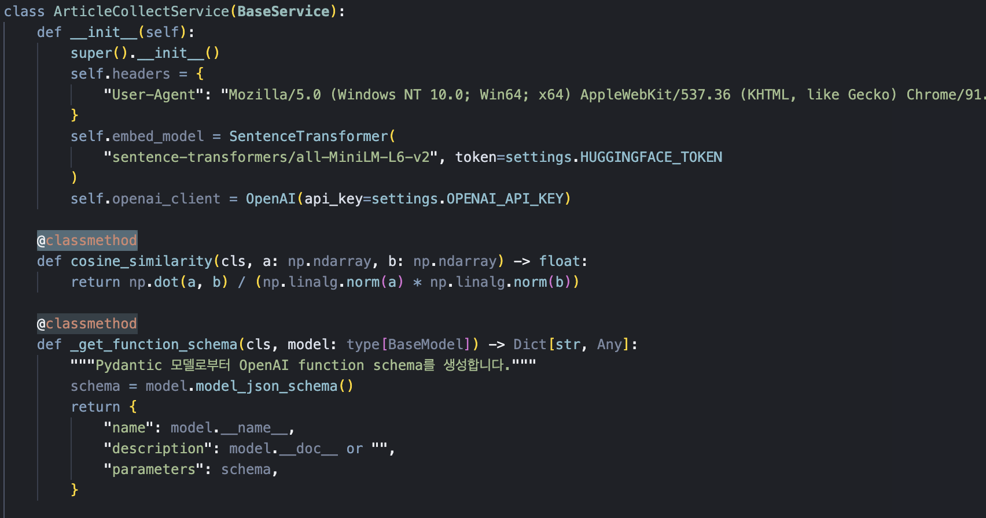
Appendix
알고리즘 학습에 도움을 주는 AI 서비스
AD 프로젝트 요건 ) 클래스메서드 사용하기

Slide 28
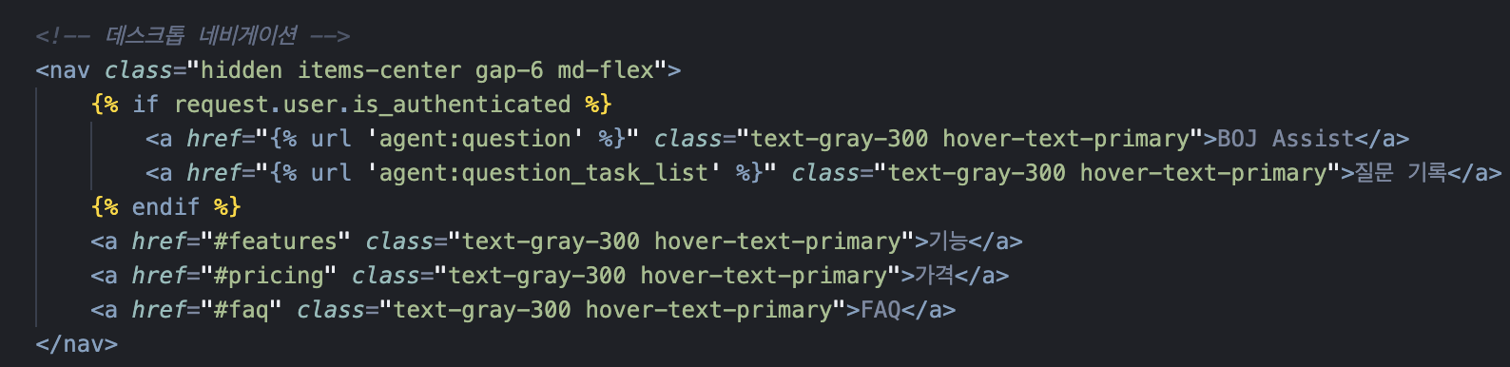
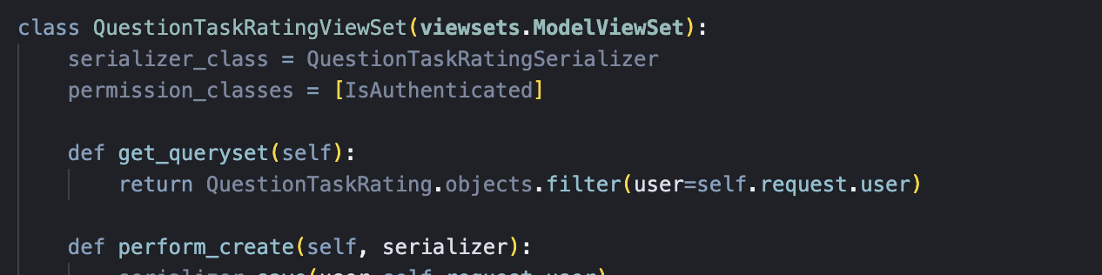
Appendix
알고리즘 학습에 도움을 주는 AI 서비스
AD 프로젝트 요건 ) request 객체 사용

Slide 29
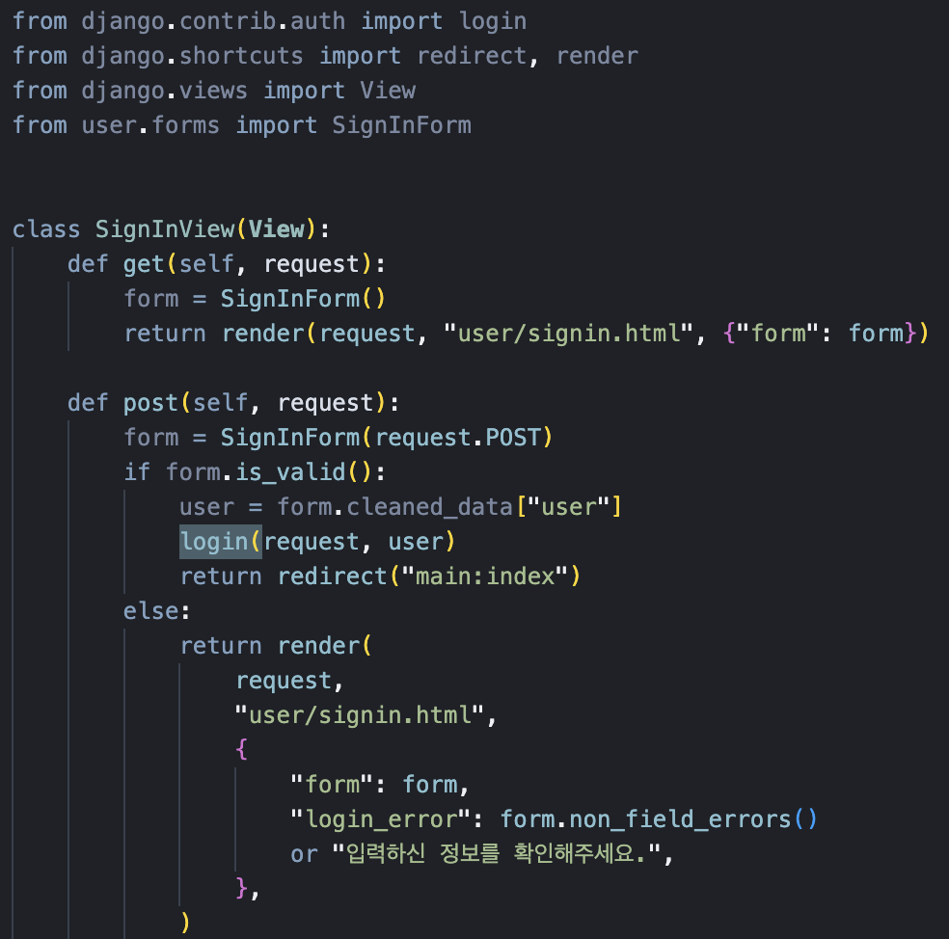
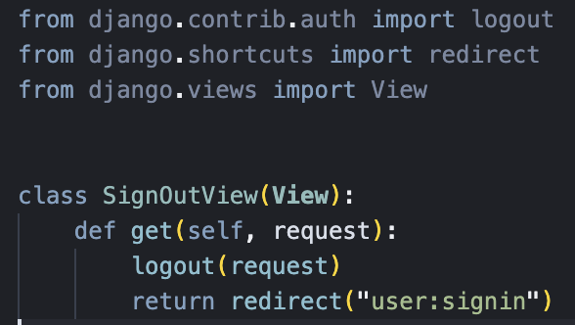
Appendix
알고리즘 학습에 도움을 주는 AI 서비스
AD 프로젝트 요건 ) django.contrib.auth를 활용한 로그인 / 로그아웃

Slide 30
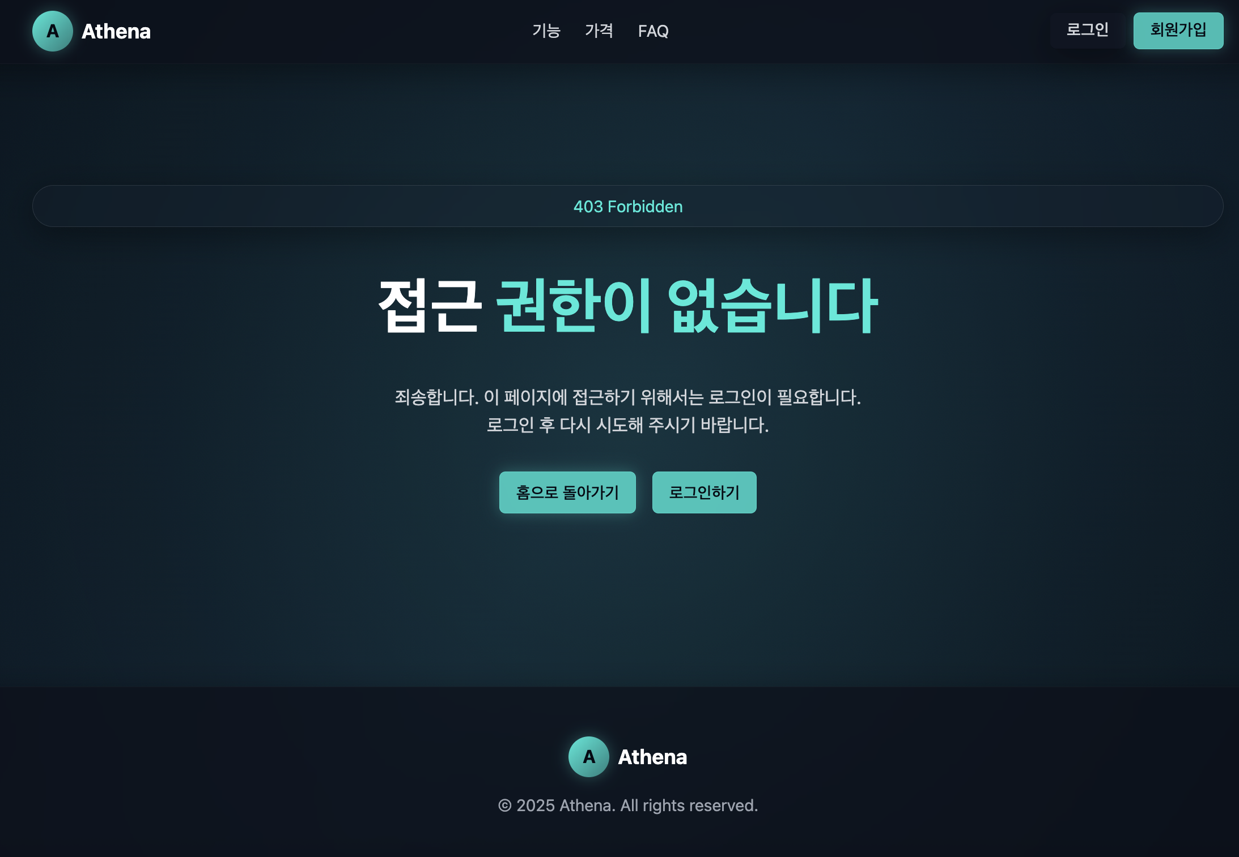
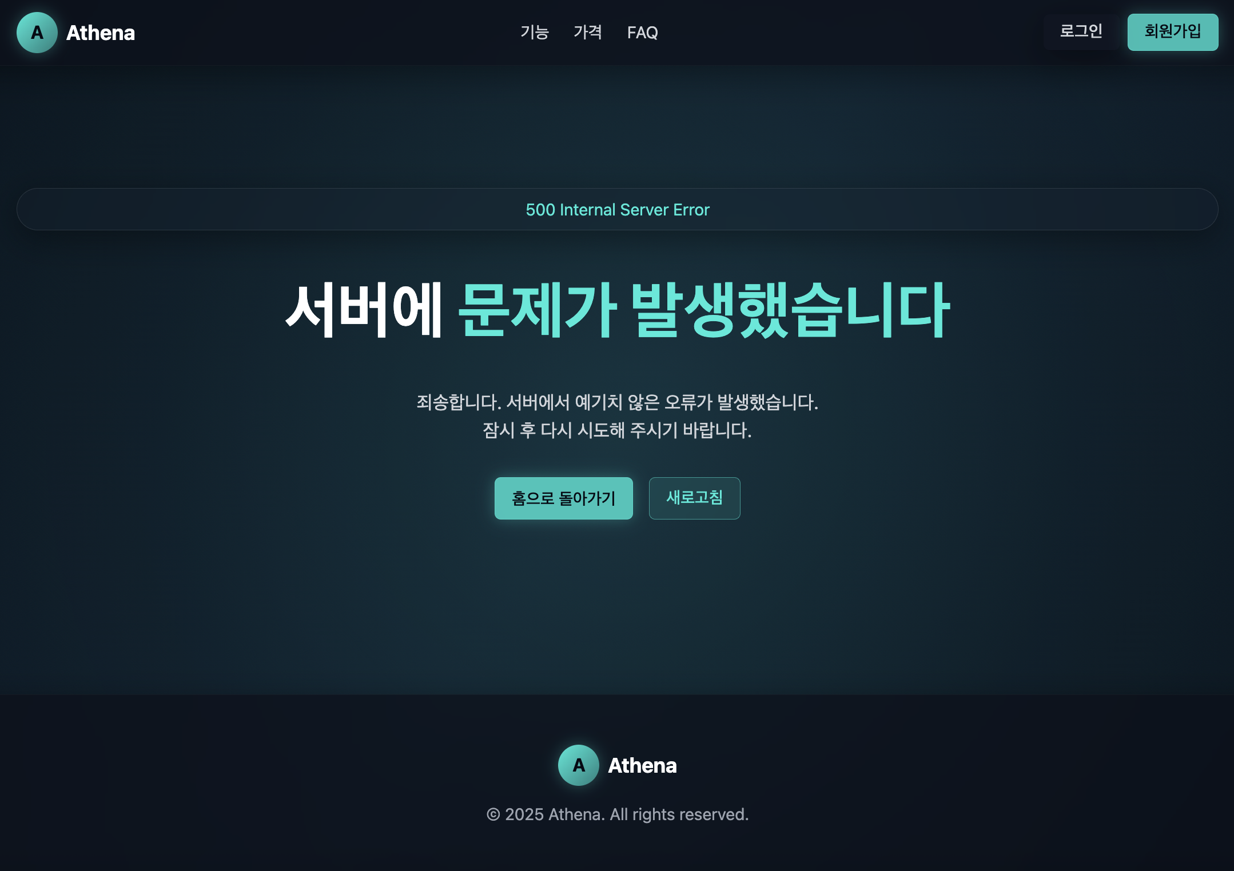
Appendix
알고리즘 학습에 도움을 주는 AI 서비스
AD 프로젝트 요건 ) HTTP 요청/응답 메시지 기반 응답 메시지 사용하기

Slide 31
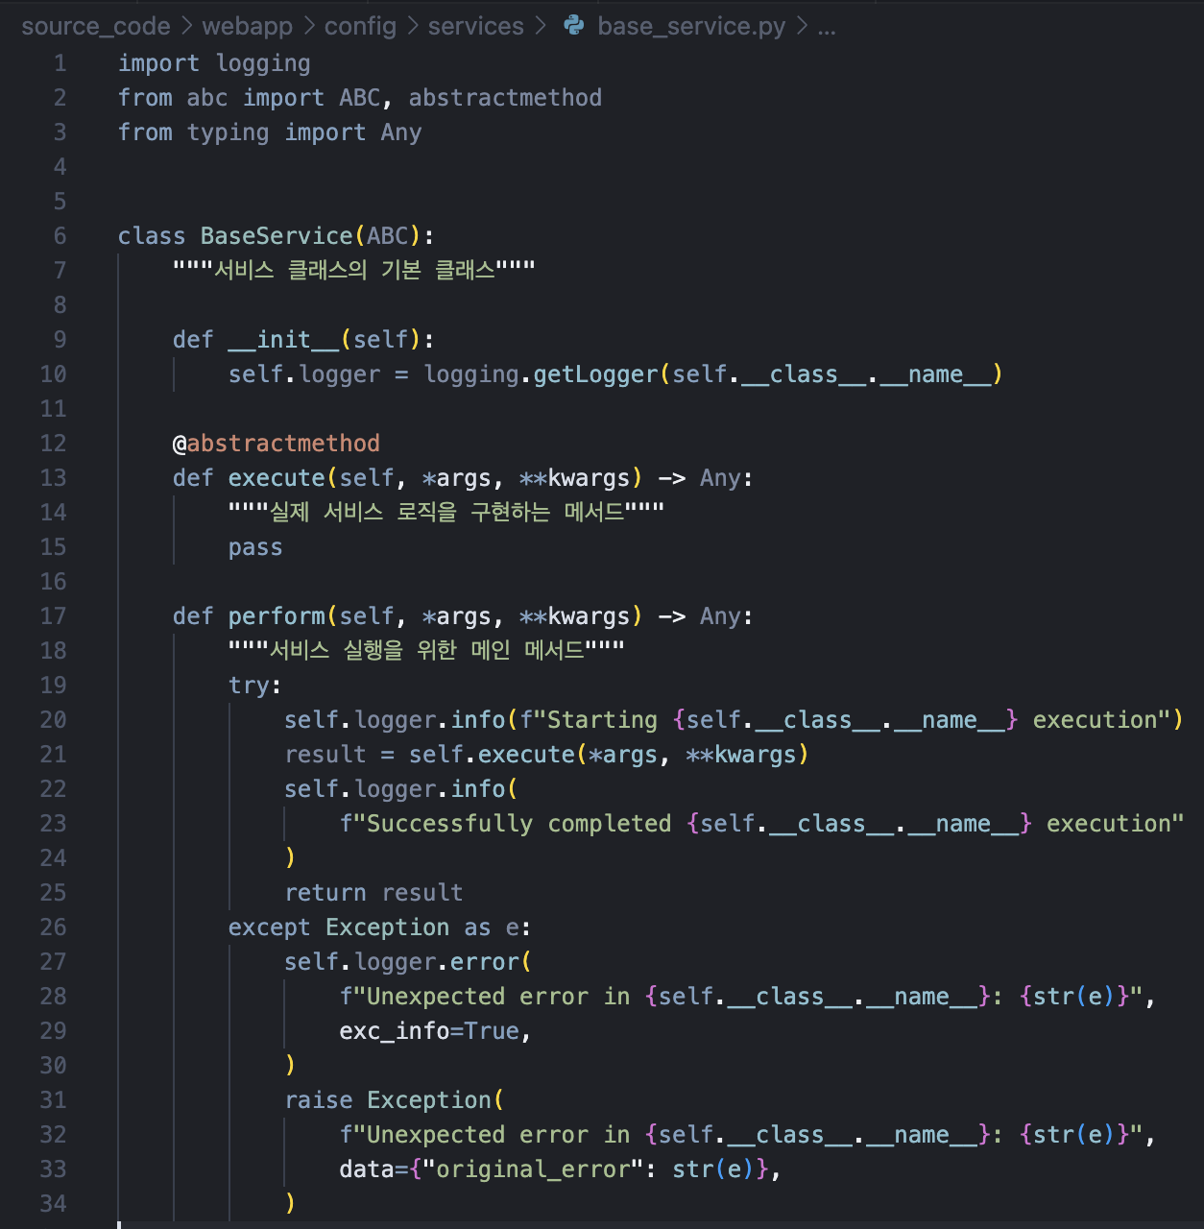
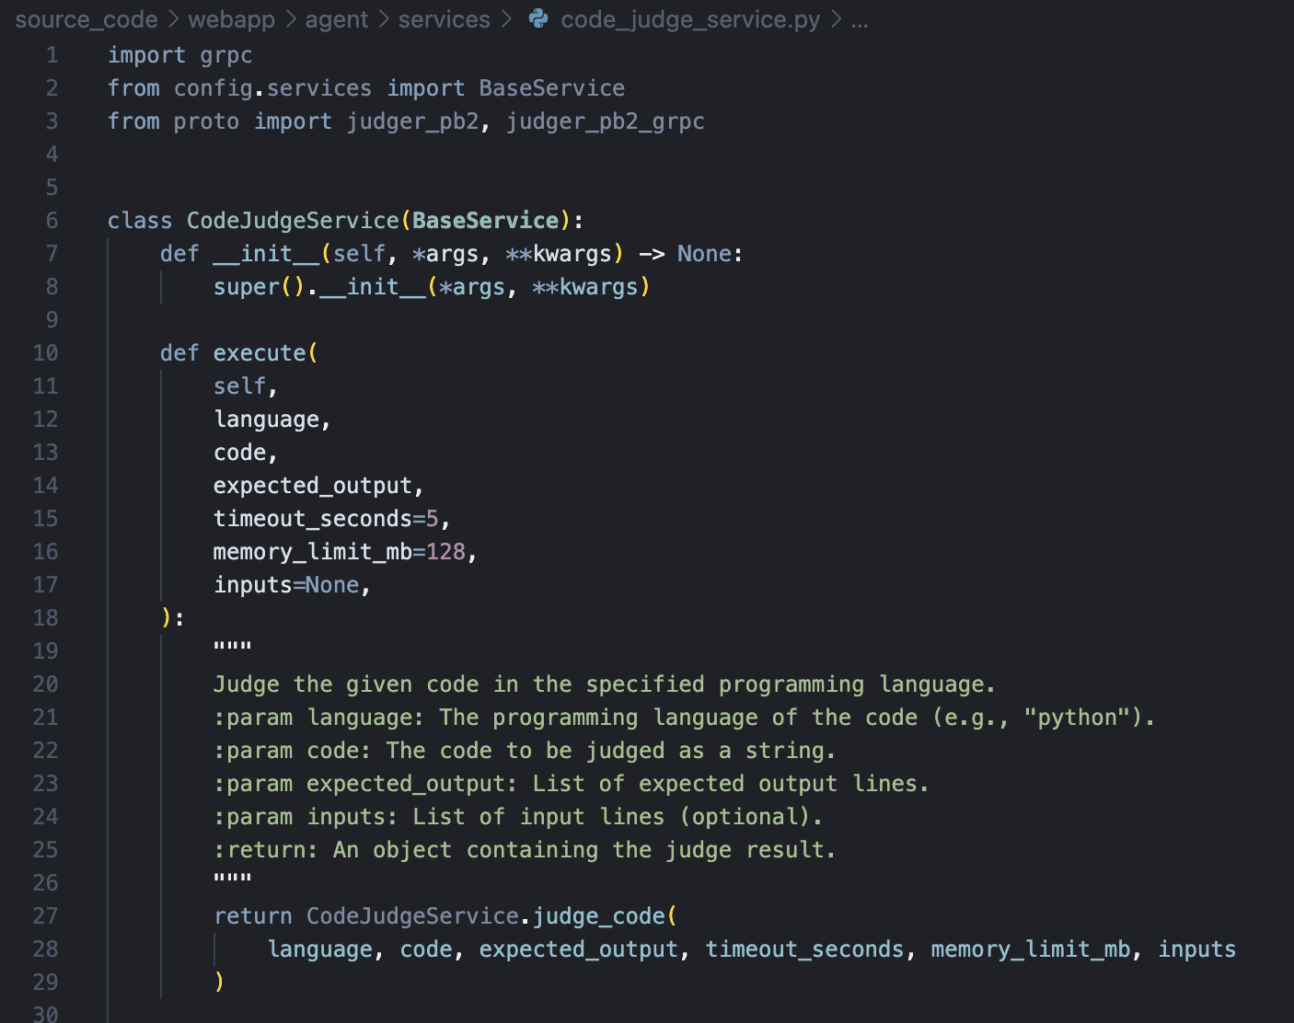
Appendix
알고리즘 학습에 도움을 주는 AI 서비스
AD 프로젝트 요건 ) Service Layer 분리 및 예외 처리

Slide 32
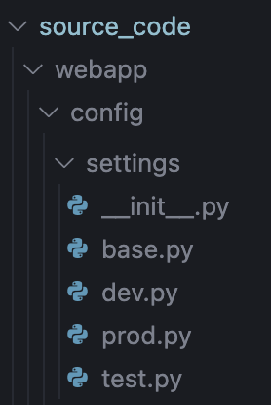
Appendix
알고리즘 학습에 도움을 주는 AI 서비스
AD 프로젝트 요건 ) settings.py 분리
- base.py : 기본 설정
- dev.py : 개발환경 설정
- test.py : 테스트 코드 실행 환경 설정
- prod.py : production (배포 환경) 설정

Slide 33
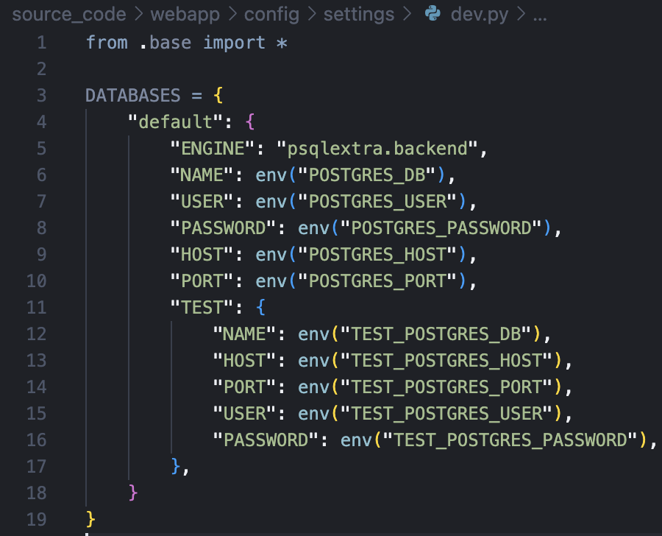
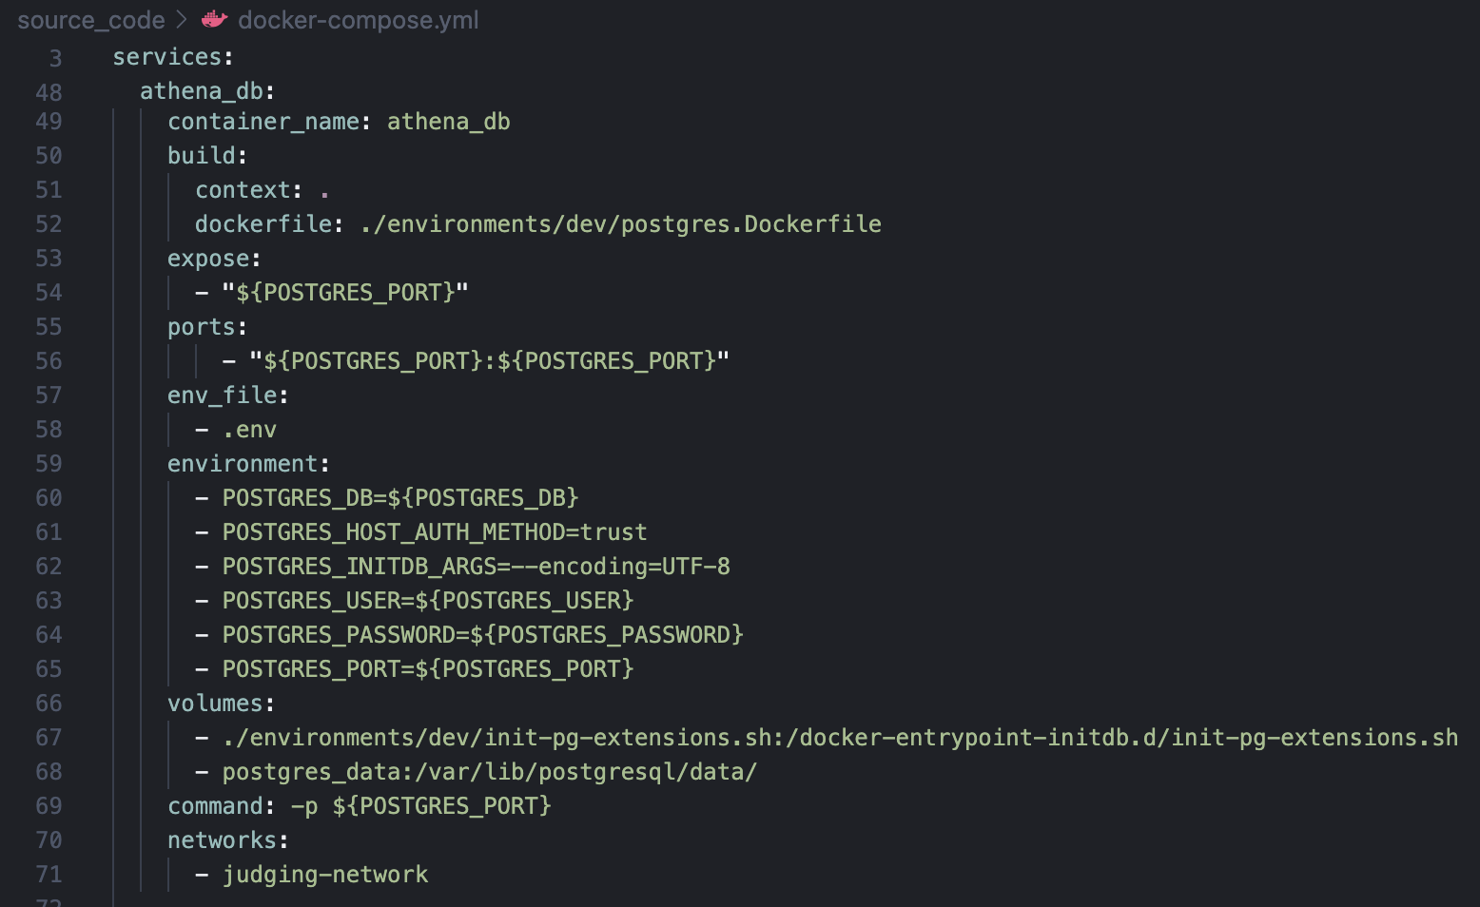
Appendix
알고리즘 학습에 도움을 주는 AI 서비스
AD 프로젝트 요건 ) PostgreSQL Database 적용

Slide 34
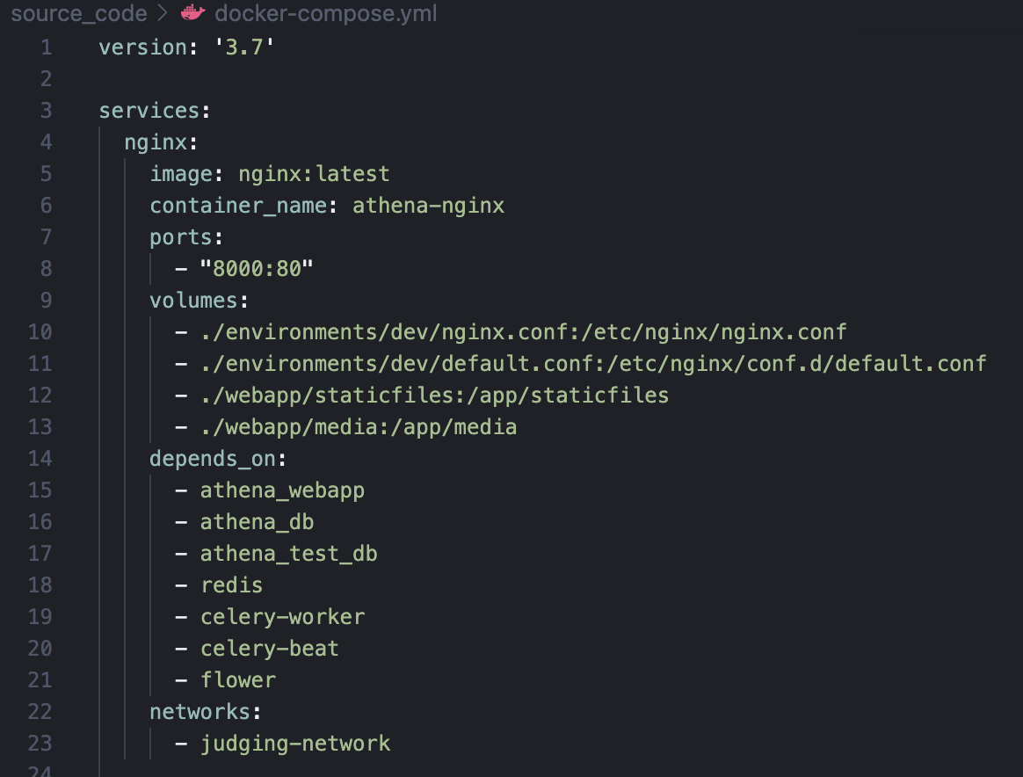
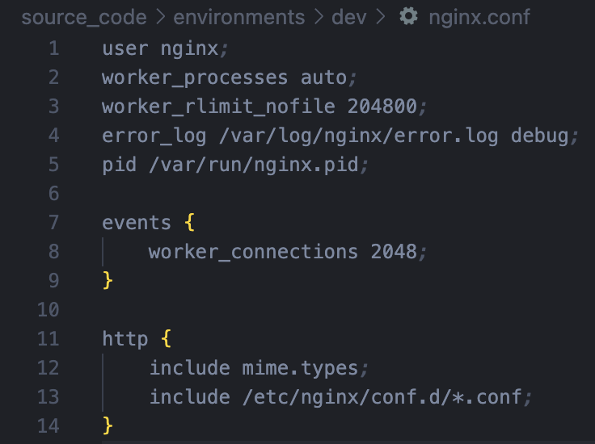
Appendix
알고리즘 학습에 도움을 주는 AI 서비스
AD 프로젝트 요건 ) Nginx 적용

